Slide 1
学習指導要領改訂のポイント
【小学校 理科】
１ 理科の目標について
（１）現行学習指導要領の成果と課題
（２）課題を踏まえた理科の目標の在り方
（３）理科における｢見方・考え方」
２ 具体的な改善事項
（１）内容構成の考え方
（２）内容の改善・充実
３ 指導計画の作成と内容の取扱い
（１）指導計画作成上の配慮事項
（２）内容の取扱いについての配慮事項
（３）その他の配慮事項
４ 移行措置

Slide 2
１ 理科の目標について
（１）現行学習指導要領の成果と課題
【成果】
○ 平成２４年（２０１２年）に実施されたＰＩＳＡ調査では、科学的リテラシーの平均得点は、国際的に見ると高い。
○ TIMSS２０１５では、１９９５年以降の調査において、最も良好な結果になっている。
【課題】
● TIMSS２０１５では、理科を学ぶことに対する関心・意欲や意義・有用性について、諸外国に比べると肯定的な回答の割合が低い状況にある。
● 小・中学校ともに、「観察・実験の結果などを整理・分析した上で、解釈・考察し、説明すること」などの資質・能力に課題が見られる。
【課題を踏まえた理科の目標の在り方】
☆ 小学校､中学校､高等学校それぞれの学校段階において､理科の学習を通じて育成を目指す資質・能力の全体像を明確化する。
☆ 資質・能力を育むために必要な学びの過程についての考え方を示す。

Slide 3
（２）課題を踏まえた理科の目標の在り方
解説
P12～P19
柱書（学びのプロセス）
どのような学習の過程を通して資質・能力を育成するのか
自然に親しみ，理科の見方・考え方を働かせ，見通しをもって観察,実験を行うことなどを通して，自然の事物・現象についての問題を科学的に解決するために必要な資質・能力を次のとおり育成することを目指す。
育成を目指す資質・能力
知識及び技能
（1) 自然の事物・現象についての理解を図り，観察，実験などに関する基本
的な技能を身に付けるようにする。
思考力，判断力，表現力等
(2) 観察，実験などを行い，問題解決の力を養う。
学びに向かう力，人間性等
(3) 自然を愛する心情や主体的に問題解決しようとする態度を養う。

Slide 4
解説
P12～P13
柱書（学びのプロセス）
どのような学習の過程を通して資質・能力を育成するのか
自然に親しみ，理科の見方・考え方を働かせ，見通しをもって観察，実験を行うことなどを通して，自然の事物・現象についての問題を科学的に解決するために必要な資質・能力を次のとおり育成することを目指す。
単に自然に触れたり，慣れ親しんだりするということだけではない。
○ 関心や意欲をもって対象と関わる。
○ 自ら問題を見いだす。
○ それを追究していく活動を行う。
○ 新たな問題を見いだす。
○ 繰り返し自然の事物・現象に関わっていく。
意図的な活動
の場の工夫

Slide 5
解説
P13～P14
柱書（学びのプロセス）
どのような学習の過程を通して資質・能力を育成するのか
自然に親しみ，理科の見方・考え方を働かせ，見通しをもって観察，実験を行うことなどを通して，自然の事物・現象についての問題を科学的に解決するために必要な資質・能力を次のとおり育成することを目指す。
従来の「科学的な見方や考え方」と「理科における見方・考え方」を整理する必要がある。
従来，「科学的な見方や考え方」を育成することを重要な目標として位置付け，資質・能力を包括するものとして示してきた。
「理科の見方・考え方」とは…
資質・能力を育成する過程で児童が働かせる
「物事を捉える視点や考え方」である。

Slide 6
解説
P14～P16
柱書（学びのプロセス）
どのような学習の過程を通して資質・能力を育成するのか
自然に親しみ，理科の見方・考え方を働かせ，見通しをもって観察，実験を行うことなどを通して，自然の事物・現象についての問題を科学的に解決するために必要な資質・能力を次のとおり育成することを目指す。
「見通しをもつ」ことの意義
○ 自らの活動としての認識をもつことになり，観察，
実験が，児童自らの主体的な問題解決の活動となる。
○ 自らの考えを大切にしながらも，他者の考えや意
見を受け入れ，様々な視点から自らの考えを柔軟に
見直し，その妥当性を検討する態度を身に付けるこ
とになる。

Slide 7
解説 P16
柱書（学びのプロセス）
どのような学習の過程を通して資質・能力を育成するのか
自然に親しみ，理科の見方・考え方を働かせ，見通しをもって観察，実験を行うことなどを通して，自然の事物・現象についての問題を科学的に解決するために必要な資質・能力を次のとおり育成することを目指す。
「問題を科学的に解決する」ということは…
○ 自然の事物・現象についての問題を，実証性，再
現性，客観性などといった条件を検討する手続きを
重視しながら解決していくということ
主体的で対話的な学びが欠かせない。

Slide 8
(1) 自然の事物・現象についての理解を図り，観察，実験
などに関する基本的な技能を身に付けるようにする。
解説 P17
育成を目指す資質・能力
知識及び技能
○ 器具や機器などを目的に応じて
工夫して扱うこと
○ 観察，実験の過程やそこから得
られた結果を適切に記録すること
○ ものづくり
○ 栽培
○ 飼育

Slide 9
(2) 観察，実験などを行い，問題解決の力を養う。
解説 P17～18
思考力，判断力，表現力等
現行 問題解決の 能力
比較しながら調べる
関係付けながら調べる
条件制御しながら調べる
推論しながら調べる
学年 | 学年を通して育成を目指す 主な問題解決の力 | 考え方
３学年 | 主に差異点や共通点を基に， 問題を見いだす力 | 比較
４学年 | 主に既習の内容や生活経験を基に， 根拠のある予想や仮説を発想する力 | 関係付け
５学年 | 主に予想や仮説を基に， 解決の方法を発想する力 | 条件制御
6学年 | 主により妥当な考えをつくりだす力 | 多面的に 考える
【例】 第６学年 「塩酸とアルミニウムの反応」
○ 重さの変化，電流を通すか，磁石に付くか，水に溶けるか，塩酸との反応は？
→反応後は，本当にアルミニウムなのか。 多面的に考え、より妥当な考えをつくりだす。
※ その学年で中心的に育成するものであるが…
○ 他の学年で掲げている問題解決の力の育成についても十分に配慮する。
○ 内容区分や単元の特性によって扱い方が異なる。

Slide 10
(3) 自然を愛する心情や主体的に問題解決しようとする態度
を養う。
解説 P18～19
学びに向かう力，人間性等
○ 生物を愛護する態度，生命を尊重する態度
○ 意欲的に自然の事物・現象に関わろうとする態度
○ 粘り強く問題解決しようとする態度
○ 他者と関わりながら問題解決しようとする態度
○ 学んだことを自然の事物・現象や日常生活に当て
はめてみようとする態度

Slide 11
（３）理科における｢見方・考え方」
解説 P13
理科を構成する領域ごとの特徴から整理した「見方」
領 域 | 主として捉える視点 | 授業での例
「エネルギー」 | 量的・関係的 | 第４学年「電流の働き」 ・乾電池の数と豆電球の明るさとの関係
「 粒 子 」 | 質的・実体的 | 第６学年「燃焼の仕組み」 ・ものが燃えるときの気体の変化
「 生 命 」 | 多様性と共通性 | 第３学年「身の回りの生物」 ・昆虫の成長の様子（幼虫→さなぎ→成虫）
「 地 球 」 | 時間的・空間的 | 第５学年「流れる水の働きと土地の変化」 ・上流と下流の石の大きさや形の違い
※ これらの特徴的な視点はそれぞれ領域固有のものではく，その強弱はあるものの，他の領域においても用いられる視点であることや，これら以外にも，理科だけでなく様々な場面で用いられる原因と結果をはじめとして，部分と全体，定性と定量などといった視点もあることに留意する必要がある。

Slide 12
問題解決の過程で用いる「考え方」
解説
P13～P14
考え方 | 具体的には…
「比較」 | 問題を見いだす際に，自然の事物・現象を比較し，差異点や共通点を明らかにする。
「関係付け」 | 予想や仮説を発想する際に，自然の事物・現象と既習の内容や生活経験とを関係付けたり，自然の事物・現象の変化とそれに関わる要因を関係付けたりする。
「条件制御」 | 解決したい問題について，解決の方法を発想する際に，制御すべき要因と制御しない要因を区別しながら計画的に観察，実験などを行う。
「多面的に 考える」 | 問題解決を行う際に，解決したい問題について互いの予想や仮説を尊重しながら追究したり，観察，実験などの結果を基に，予想や仮説，観察，実験などの方法を振り返り，再検討したり，複数の観察，実験などから得た結果を基に考察をしたりする。

Slide 13
解説
P22～P25
２ 具体的な改善事項
（１）内容構成の考え方
現行では、
「エネルギーの見方」となっている。
Ａ物質・エネルギー
エネルギー | エネルギーの捉え方 | 粒 子 | 粒子の存在
 |  |  | 粒子の結合
 | エネルギーの変換と保存
 |  |  | 粒子の保存性
 | エネルギー資源の有効利用
 |  |  | 粒子のもつエネルギー
Ｂ生命・地球
現行では、
「生物の多様性と共通性」がある。
生 命 | 生物の構造と機能 | 地 球 | 地球の内部と地表面の変動
 | 生命の連続性 |  | 地球の大気と水の循環
 | 生物と環境の関わり |  | 地球と天体の運動
現行では、
「地球の内部」「地球の表面」「地球の周辺」となってる。

Slide 14
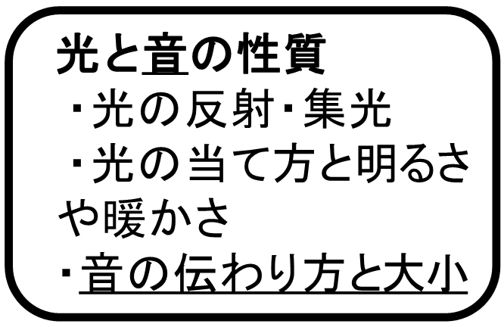
（２）内容の改善・充実
エネルギー
追加した内容
解説 P34～P35
音の大小は扱うが、
音の高低は扱わない。
・物から音が出たり伝わったりするとき，物は震えていること。
・音の大きさが変わるとき物の震え方が変わること。

Slide 15
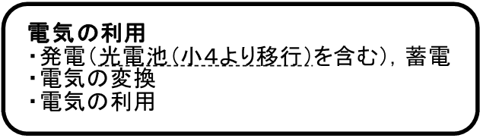
エネルギー
学年間で移行した内容
解説 P82～P83
・第６学年へ移行
・電気を作りだす道具として，手回し発電機，光電池などを扱うものとする。
現行では、「電熱線の発熱は，その太さによって変わること。」を捉えるようになっている。
この内容は，中学校第２学年へ移行
ただし，小学校第６学年では，電気が，光，音，熱，運動などに変換されることは捉えるようにする。

Slide 16
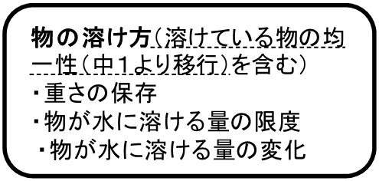
粒 子
中学校から移行した内容
解説 P63～P64
・水溶液中では，溶けている物が均一に広がることにも触れること。
※ 中学校第１学年でも扱う。
※ 小学校→現象面、中学校→粒子

Slide 17
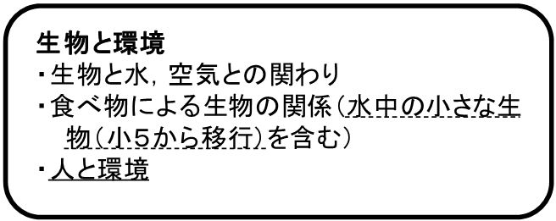
生 命
学年間で移行した内容
解説 P87～P89
・第６学年へ移行
・水中の小さな生物を観察し，それが魚などの食べ物になっていることに触れること。
人と環境との関わりについて，より妥当な考えをつくりだし，表現するとともに，人は，環境と関わり，工夫して生活していることを捉えるようにする。
・ 人の生活が環境に及ぼす影響を少なくする工夫
・ 環境から人の生活へ及ぼす影響を少なくする工夫
・ よりよい関係をつくりだす工夫など

Slide 18
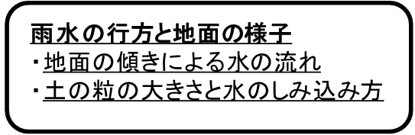
地 球
追加した内容
解説 P56～P57
・水は，高い場所から低い場所へと流れて集まること。
・水のしみ込み方は，土の粒の大きさによって違いがあること。
※ 内容の系統性に配慮し，
新設されたものである。
※ 第４学年では，身近な地
面を流れる雨水を取り扱う。
※ 防災，自然災害との関
連を図ることが考えられる。

Slide 19
３ 指導計画の作成と内容の取扱い
（１）指導計画作成上の配慮事項
解説
P94～P98
① 主体的・対話的で深い学びの実現に向けてた授業改善
単元など内容や時間のまとまりを見通して，その中で育む資質・能力
の育成に向けて，児童の主体的・対話的で深い学びの実現を図るように
すること。
② 問題解決の力の育成
各学年で育成を目指す思考力，判断力，表現力等については，当該
学年において育成することを目指す力のうち，主なものを示したものであ
り，実際の指導にあたっては，他の学年で揚げている力の育成にも十分
配慮すること。
③ 障がいのある児童への指導
障がいのある児童などについては，学習活動を行う場合に生じる困難
さに応じた指導内容や指導方法の工夫を計画的，組織的に行うこと。
④ 道徳科などとの関連
第１章総則の第１の２の(2)に示す道徳教育の目標に基づき，道徳科な
どとの関連を考慮しながら，第３章特別の教科道徳の第２に示す内容に
ついて，理科の特性に応じて適切な指導をすること。

Slide 20
（２）内容の取扱いについての配慮事項
解説
P98～P103
① 言語活動の充実
② コンピュータや情報通信ネットワークなどの活用
③ 体験的な学習活動の充実
問題を見出し，予想や仮説，観察，実験などの方法について考えたり学習活動，観察，実験の結果を整理し考察する学習活動，科学的な言葉や概念を使用して考えたり説明したりする学習活動などを重視することによって，言語活動が充実するようにすること。
観察，実験などの指導に当たっては，指導内容に応じてコンピュータや情報通信ネットワークなどを適切に活用できるようにすること。
理科において，これらの学習を行う場合には，児童への負担に配慮しながら，学習上の必要性や学習内容との関連付けを考えて、プログラミング教育を行う単元を位置付けることが大切である。
例：身の回りには電気の性質やはたらきを利用した道具があること等をプログラミングを通して
学習する場面（第６学年）
生物，天気，川，土地などの指導にあたっては，野外に出掛け地球の自然に親しむ活動や体験的な活動を多く取り入れるとともに，生命を尊重し，自然環境の保全に寄与する態度を養うようにすること。

Slide 21
④ 自然災害との関連
⑤ 主体的な問題解決の活動の充実，日常生活や他教科等との
関連など
天気，川，土地などの指導にあたっては，災害に関する基礎的な理解が図れるようにすること。
理解において，自然の事物・現象の働きや規則性などを理解することが大切であり、そのことが自然災害に適切に対応することにつながると考えられる。
個々の児童が主体的に問題解決の活動を進めるとともに，日常生活や他教科等との関連を図った学習活動，目的を設定し，計測して制御するという考え方に基づいた学習活動が充実するようにすること。
【ものづくりの活動の充実】
児童が明確な目的を設定し，その目的を達成するためのものづくりを行い，設定した目的を達成できているかを振り返り，修正するといったものづくりの活動を充実させることが考えられる。

Slide 22
⑥ 博物館や科学学習センターなどとの連携
博物館や科学学習センターなどと連携，協力を図りながら，それらを積極的に活用すること。
学芸員などとの事前打ち合わせなどを行い，育成を目指す資質・能力を共有し，指導の充実を図ることが大切である。
（３）その他の配慮事項
解説 P103
○ 事故防止，薬品などの管理
観察，実験などの指導に当たっては，事故防止に十分留意す
ること。また，環境整備に十分配慮するとともに，使用薬品につい
ても適切な措置をとるよう配慮すること。

Slide 23
４ 移行措置
○ 平成30年度及び平成31年度の第４学年の｢光電
池の働き｣について省略する。
→【第６学年で指導】
○ 平成31年度の第５学年の｢水中の小さな生物｣を
省略する。 →【第６学年で指導】
○ 平成31年度の第６学年の｢電気による発熱｣を省
略する。 →【中学校第２学年で指導】

